Slide 1

UBND PHƯỜNG HƯNG ĐẠO
TRƯỜNG TIỂU HỌC ĐA PHÚC
Môn : Tiếng Việt
Bài 8: D d Đ đ (Tiết 1)
Giáo viên thực hiện:Bùi Thị Hà Mai

Slide 2



Slide 3


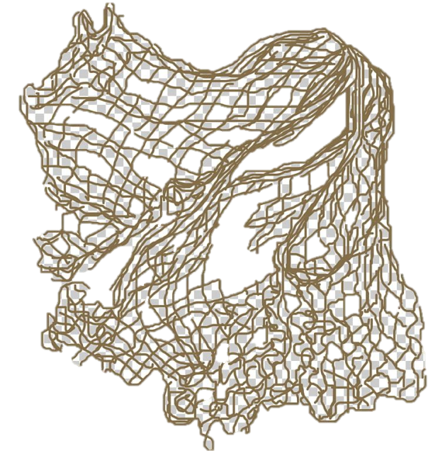







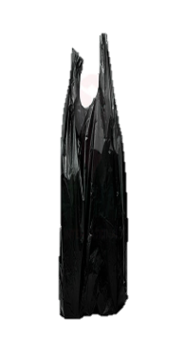







DỌN SẠCH ĐẠI DƯƠNG

Slide 4

Đọc to
bố

Slide 5

Đọc to
cô bé

Slide 6

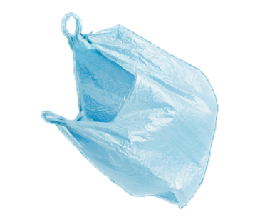
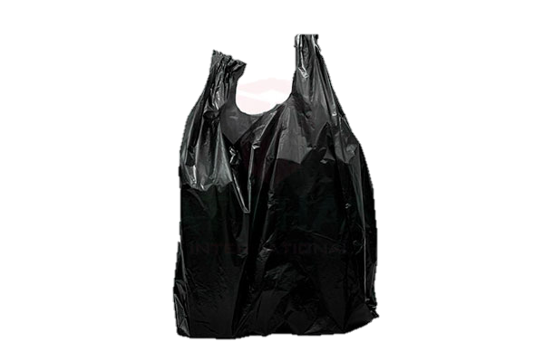
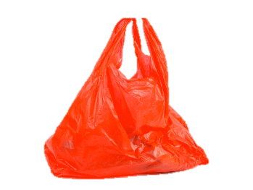
Đọc to câu sau:
Bố bê bể cá.

Slide 7


D d Đ đ

Slide 8


D
đ
Dưới gốc đa, các bạn chơi dung dăng dung dẻ.
d
d
d
d

Slide 9

d

Slide 10
đ

Slide 11
d
đ
d
e
đ
a
dẻ
đa
d
d
d
đ
đ
đ
da
dẻ
dế
đá
đò
đổ

Slide 12
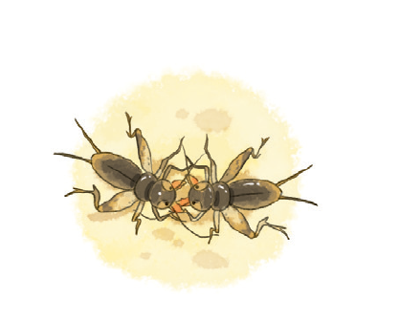
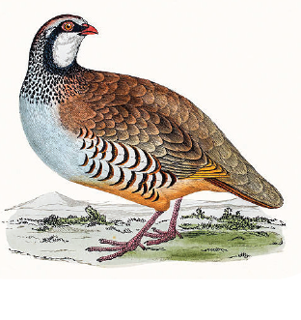

đá dế
đ
đ
d
đa đa
ô đỏ
đ
đ

Slide 13
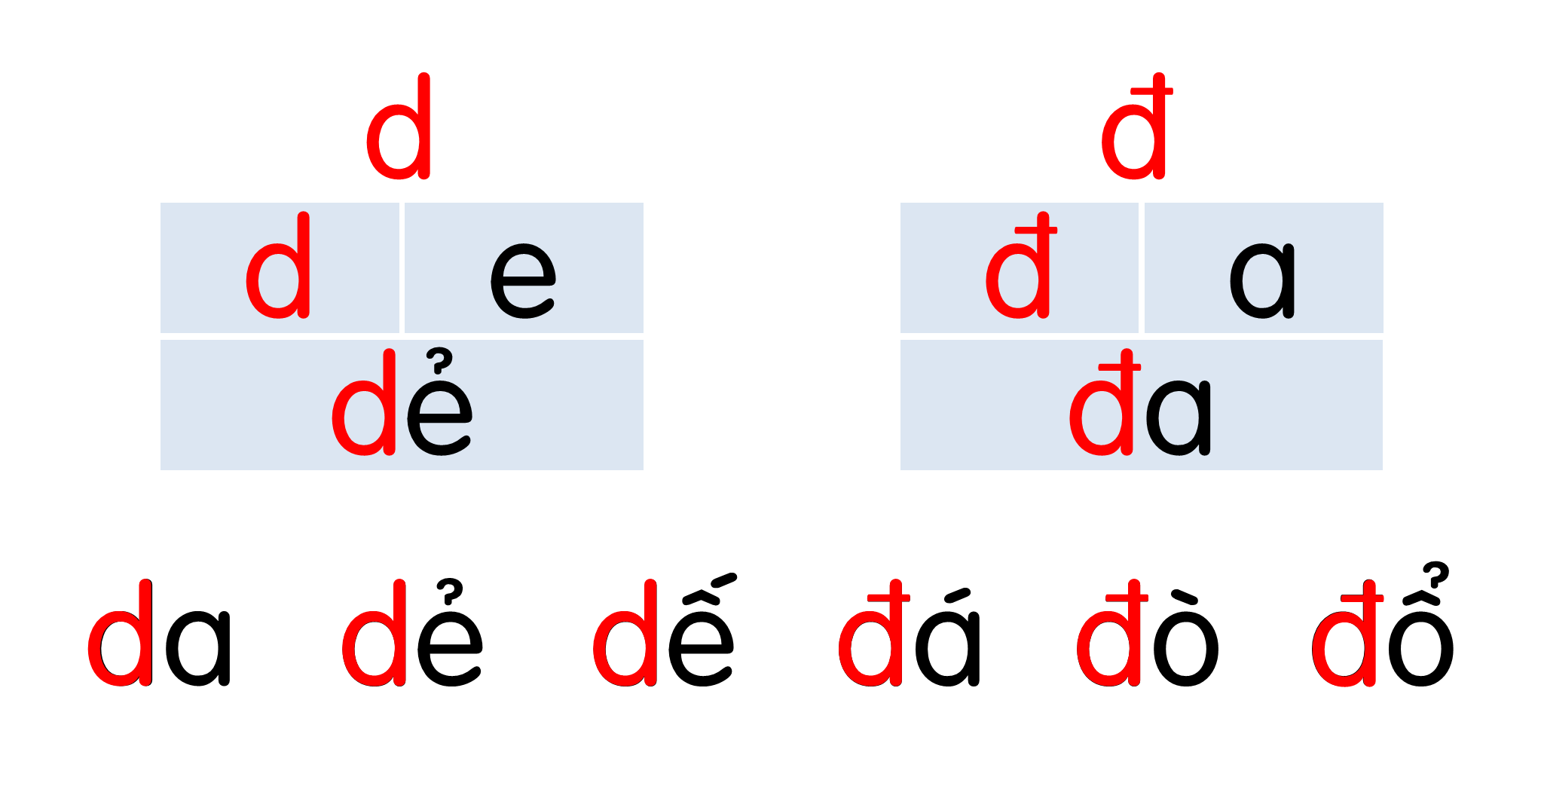
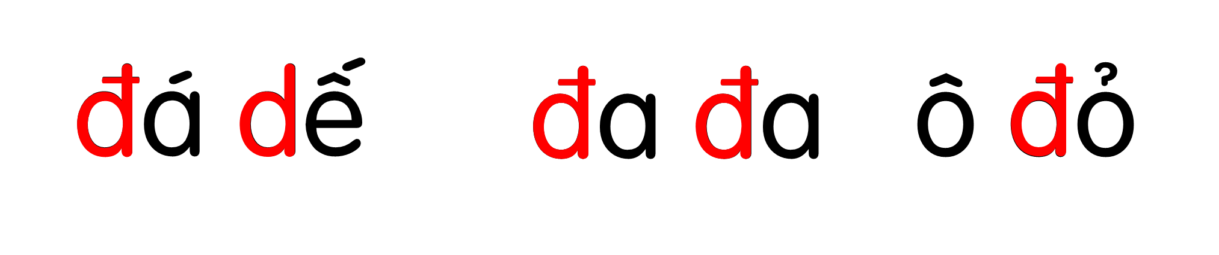

Slide 14



Slide 15


